Slide 1
EUROPA.-LA VUELTA AL MUNDO EN 885 JARDINES.-ESPAÑA.-GALICIA.-Pazo de Rubianes y Pazo de San Lorenzo de Trasouto
Selección de textos y fotografías por
JOSE ELIAS BONELLS

Slide 2
Pazo de Rubianes
El mundo vegetal del Pazo de Rubianes goza de gran importancia en sus vertiente florística (cerca de cien especies diferentes), jardinística y paisajística.
Un total de 65 hectáreas repartidas en tres dominios: jardín, huerto-jardín, bosque ajardinado, viñedo y monte de alcornoques (sobreiras).
Según las referencias del archivo del Pazo, entorno al año 1714, destacan de esta época el estanque de las ranas con su pérgola y glorieta emparrada.

Slide 3
Circundando el estanque se encuentran plátanos y bojs arbóreos.
De principios del siglo XIX hasta el 1834 son las primeras Camelias regaladas por el Duque de Caminha (Portugal), y de las primeras magnolias perennifolias de Galicia junto a un amplio catálogo florístico.
De mediados a finales del siglo XIX es la época de la participación en el proyecto de jardinería del paisajista francés Martín Dorgambide 1870, responsable de la ordenación de cultivos forestales, agrícolas y ornamentales.

Slide 4
De esta época, entorno al año 1820, son los eucaliptos de la finca, traídos por el obispo de Tuy. Superando los 14 metros de perímetro se convirtieren en los eucaliptos más grandes de Europa.
También destacan los conjuntos de criptomerias elegantes, de palmeras, de magnolias perennifolias de la entrada, de plátanos, de calocedros y de alcornoques enormes.
Destaca, también, el eucalipto del pimiento de porte majestuoso y de edad similar a los gigantescos eucaliptos glóbulos.

Slide 5
En colaboración con el Monasterio de Armenteira, tras la recolección que se efectúa en agosto y septiembre de las semillas de camelia en el Pazo y la posterior extracción del aceite de las mismas, las Hnas Cistercienses se encargan de elaborar jabones con aceite de camelia, destinados a su posterior venta en el Pazo de Rubianes
Siendo la camelia tan representativa del jardín del Pazo de Rubianes, se ha encargado la elaboración de piezas exclusivas realizadas de forma totalmente artesanal a Julia García, inspirándose en las distintas variedades de camelia existentes, pudiéndose también adquirir en el Pazo.

Slide 6


Slide 7
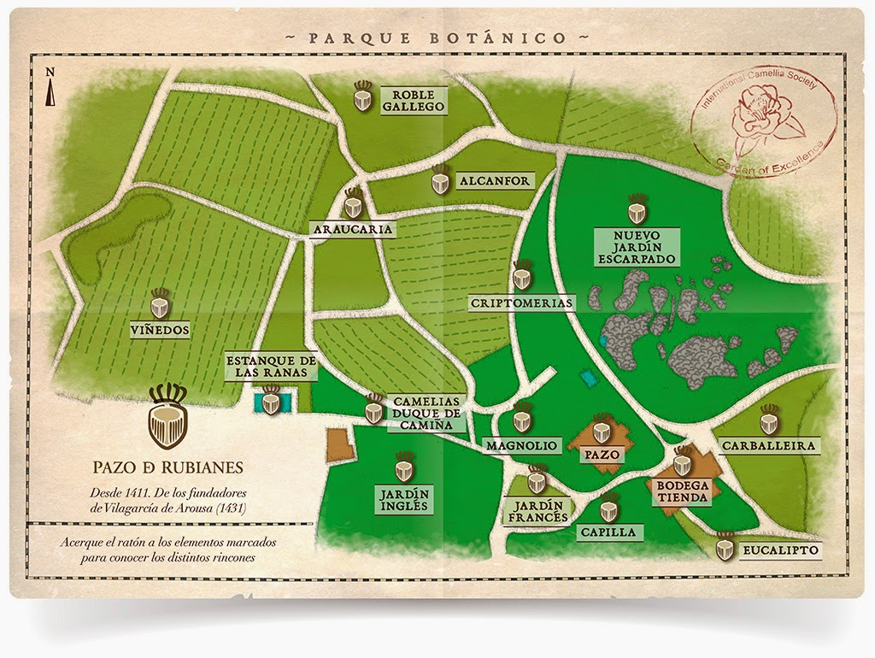
Notes:
Pazo de Rubianes.-Villagarcia de Arousa.-

Slide 8
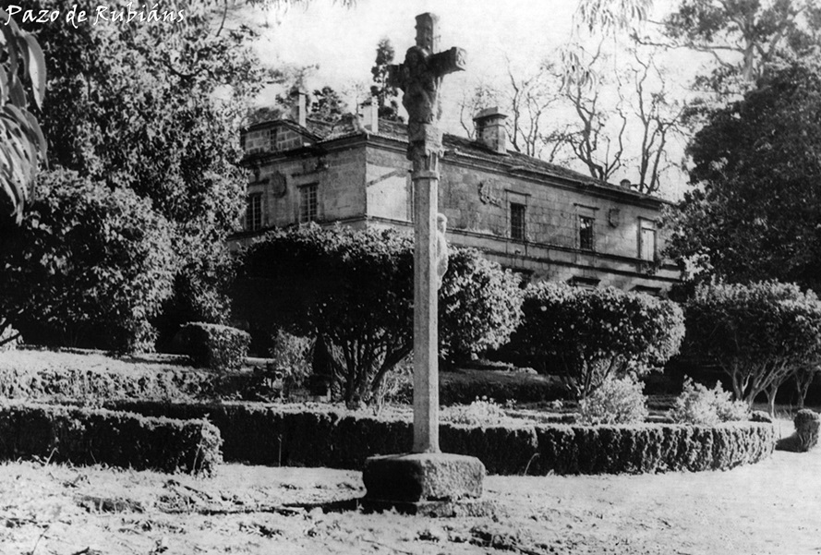
Notes:
Pazo de Rubianes.-Villagarcia de Arousa.-

Slide 9
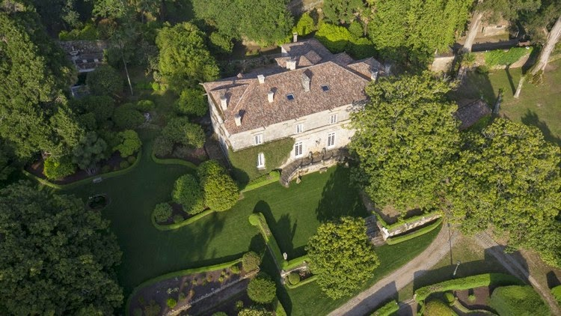
Notes:
Pazo de Rubianes.-Villagarcia de Arousa.-

Slide 10
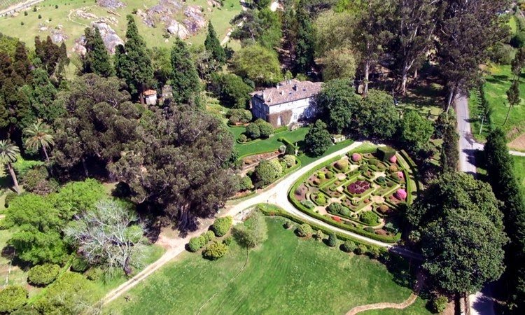
Notes:
Pazo de Rubianes.-Villagarcia de Arousa.-

Slide 11
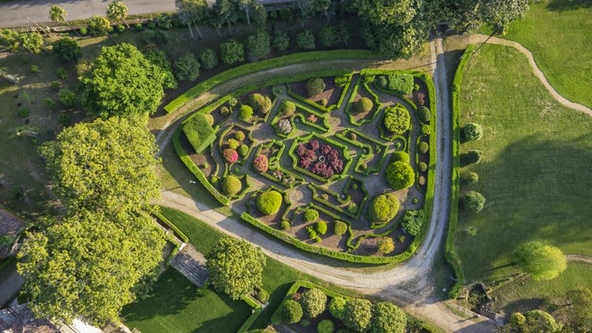
Notes:
Pazo de Rubianes.-Villagarcia de Arousa.-

Slide 12
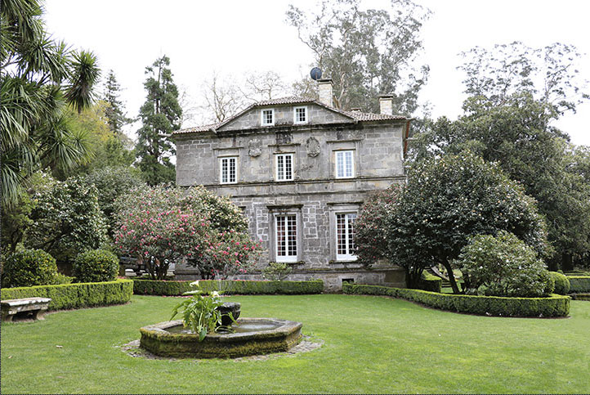
Notes:
Pazo de Rubianes.-Villagarcia de Arousa.-

Slide 13
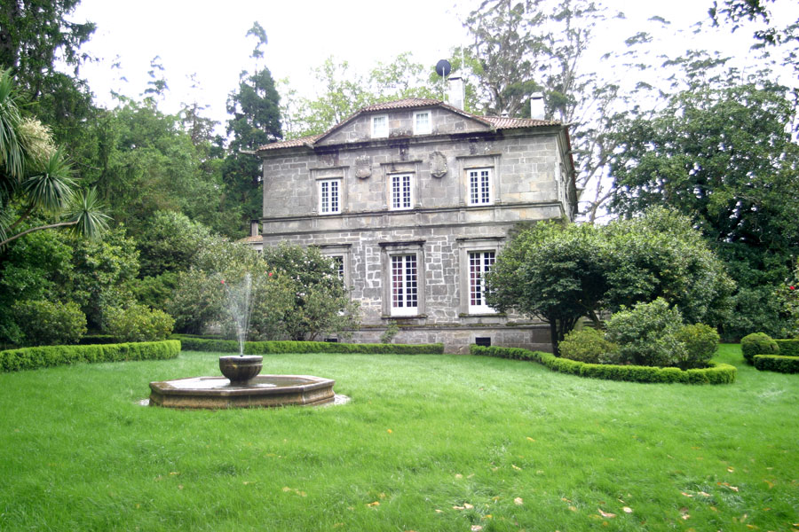
Notes:
Pazo de Rubianes

Slide 14
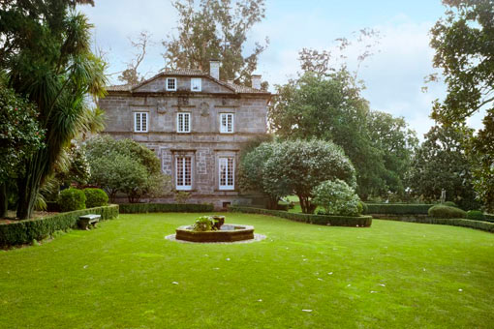
Notes:
Pazo de Rubianes.-Villagarcia de Arousa.-

Slide 15
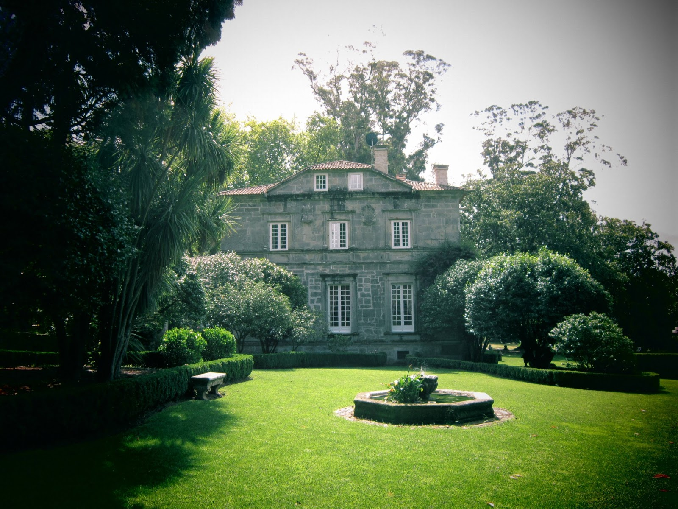
Notes:
Pazo de Rubianes.-Villagarcia de Arousa.-

Slide 16
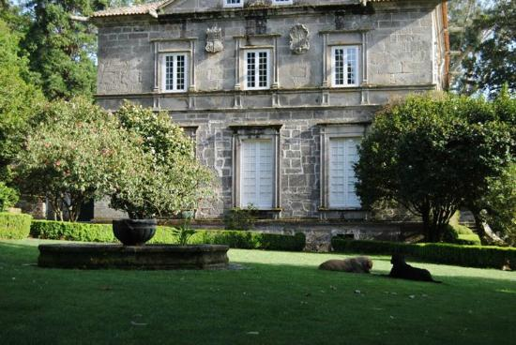
Notes:
Pazo de Rubianes.-Villagarcia de Arousa.-

Slide 17
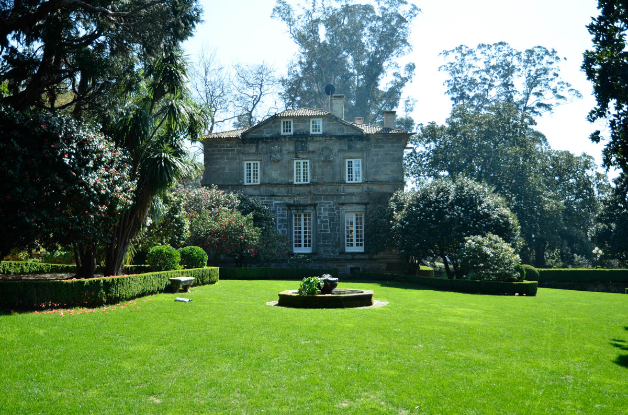
Notes:
Pazo de Rubianes.-Villagarcia de Arousa.-

Slide 18
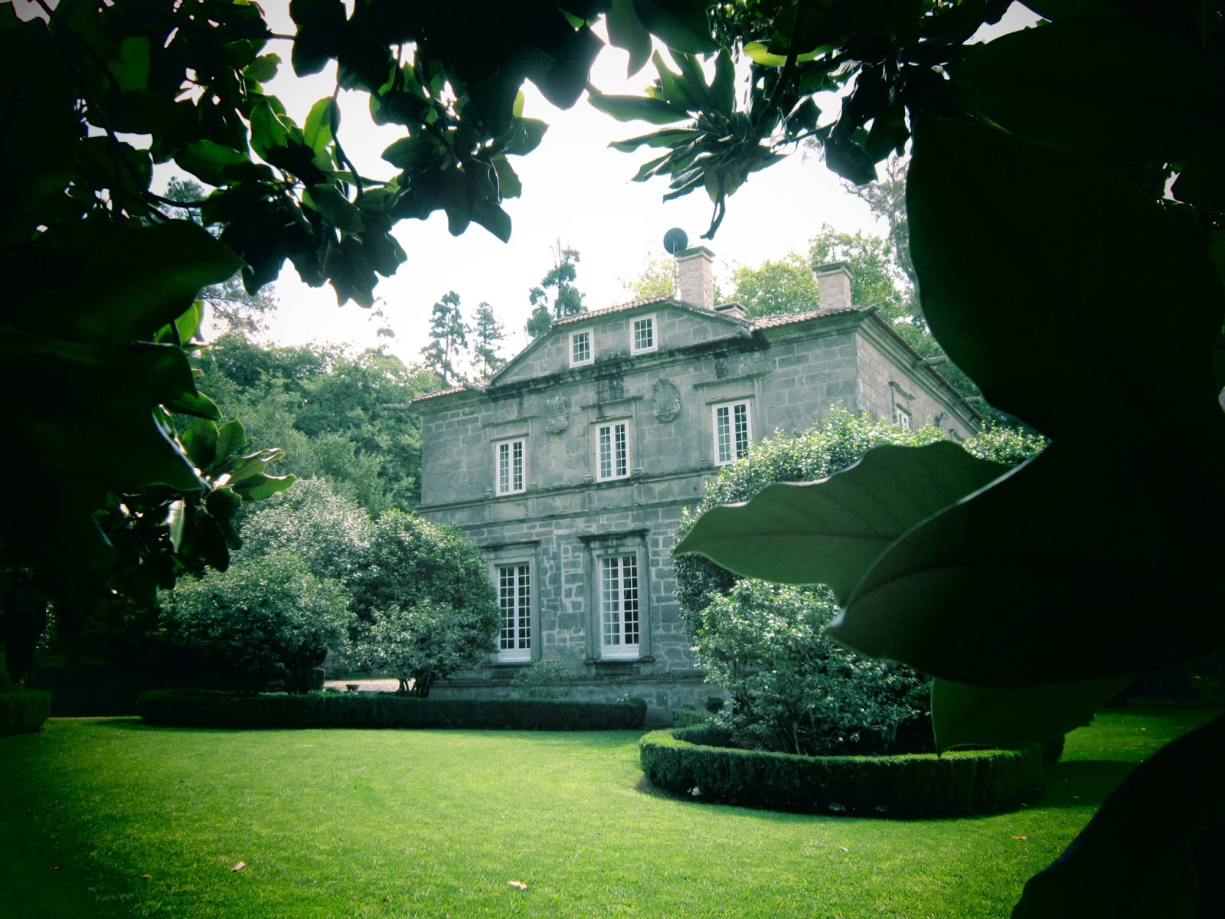
Notes:
Pazo de Rubianes.-Villagarcia de Arousa.-

Slide 19
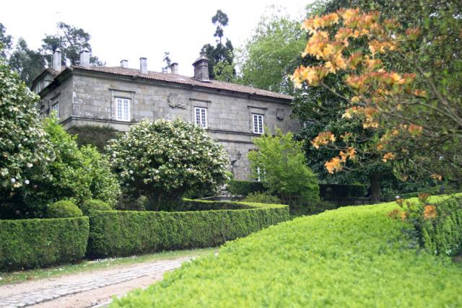
Notes:
Pazo de Rubianes

Slide 20
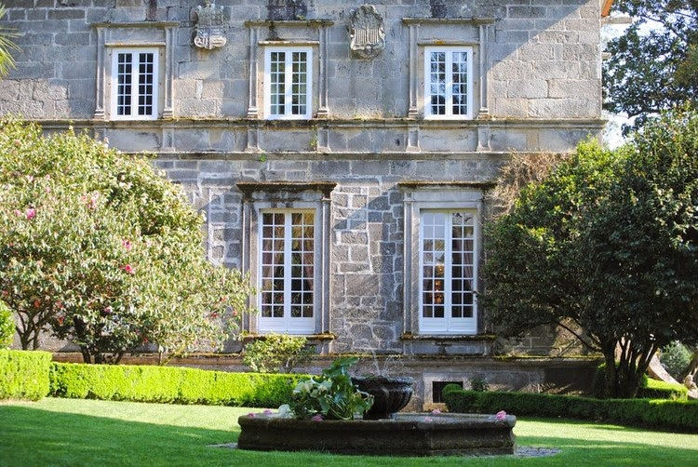
Notes:
Pazo de Rubianes.-Villagarcia de Arousa.-

Slide 21
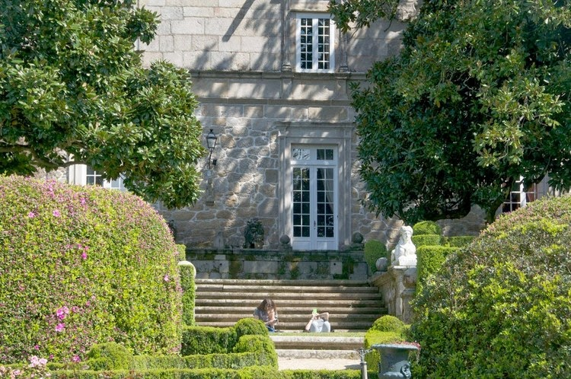
Notes:
Pazo de Rubianes.-Villagarcia de Arousa.-

Slide 22
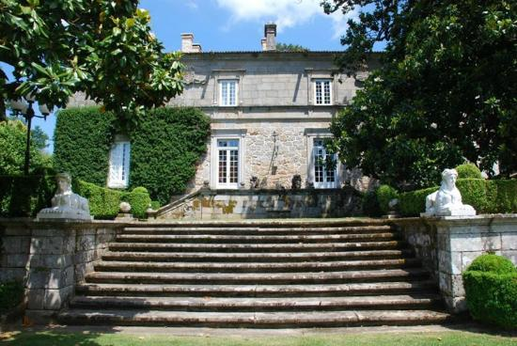
Notes:
Pazo de Rubianes.-Villagarcia de Arousa.-

Slide 23
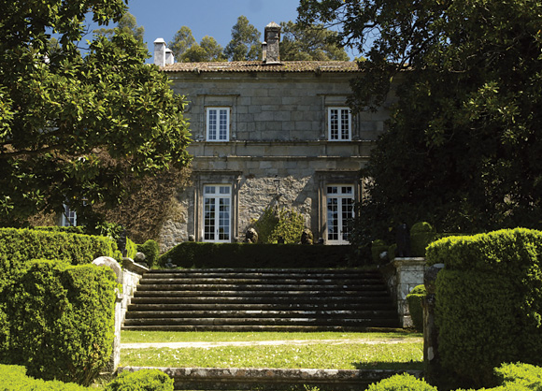
Notes:
Pazo de Rubianes.-Villagarcia de Arousa.-

Slide 24
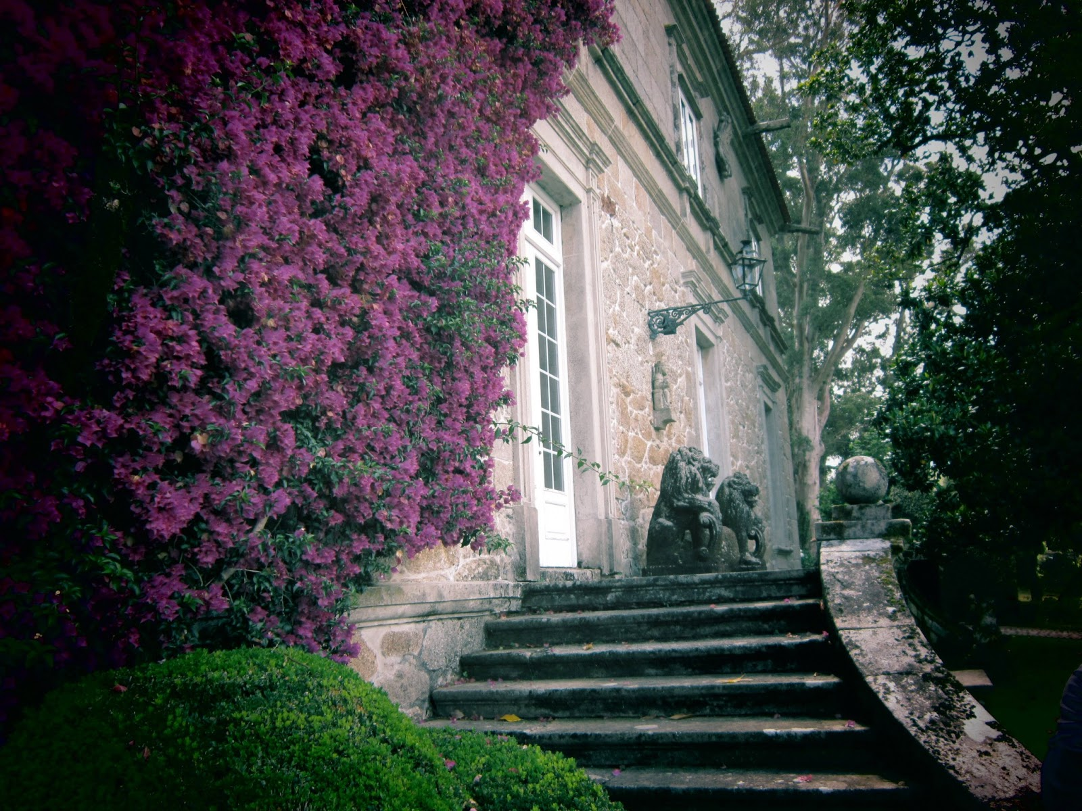
Notes:
Pazo de Rubianes.-Villagarcia de Arousa.-

Slide 25
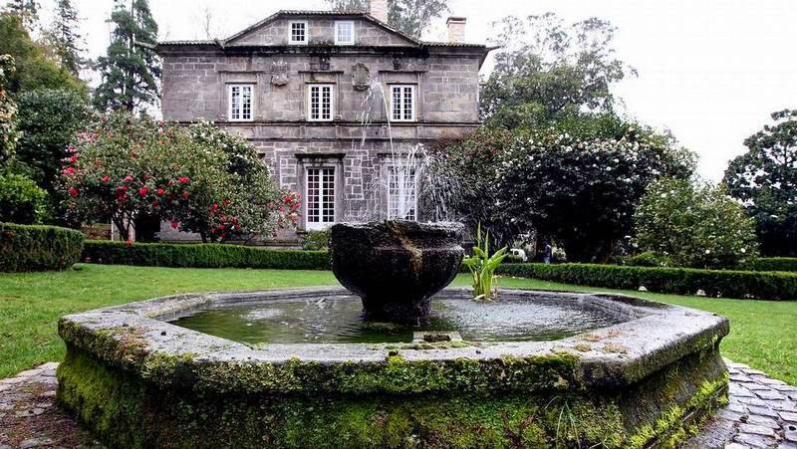
Notes:
Pazo de Rubianes.-Villagarcia de Arousa.-

Slide 26
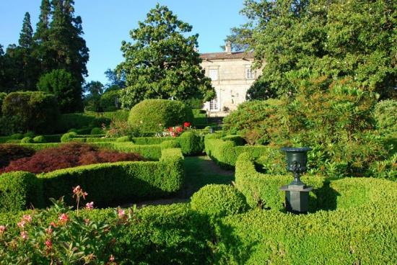
Notes:
Pazo de Rubianes.-Villagarcia de Arousa.-

Slide 27
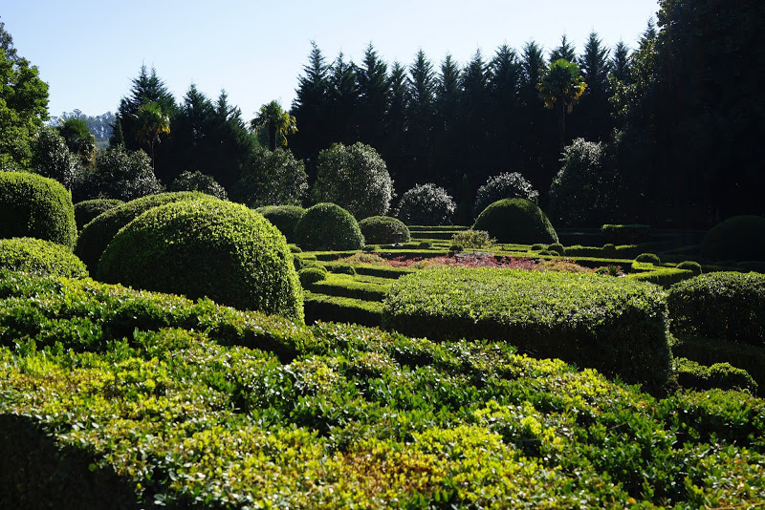
Notes:
Pazo de Rubianes.-Villagarcia de Arousa.-

Slide 28
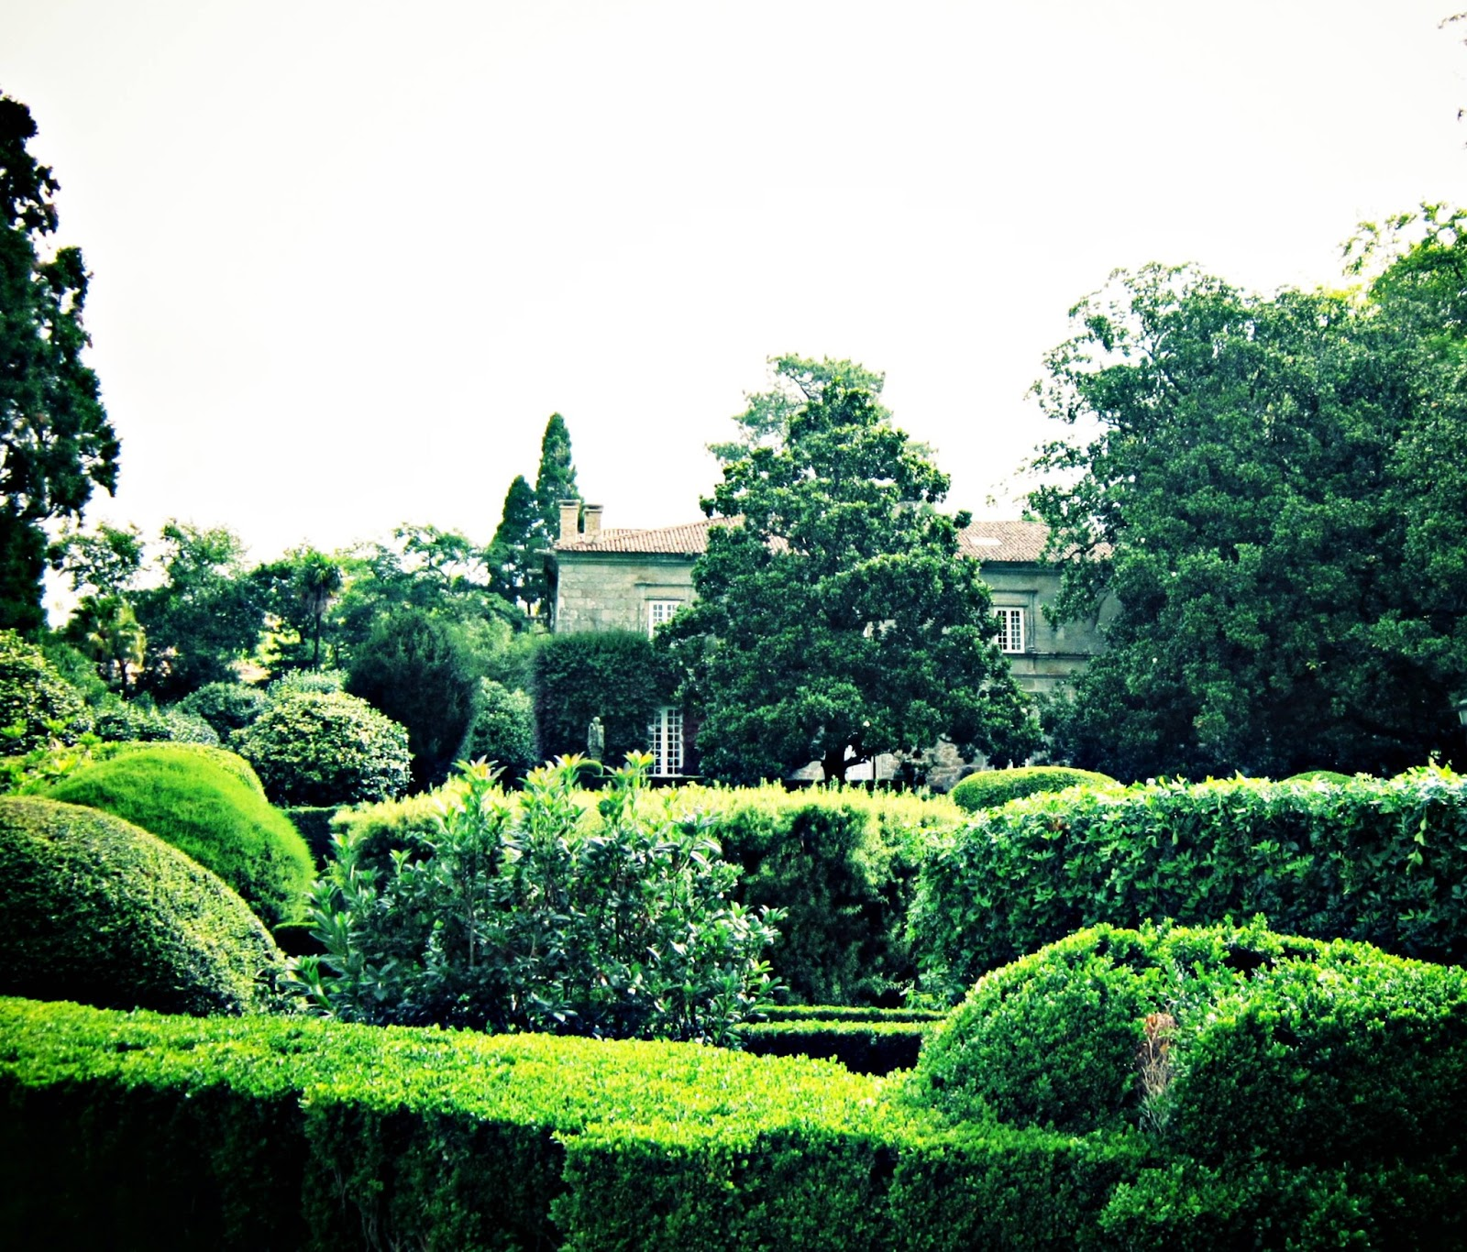
Notes:
Pazo de Rubianes.-Villagarcia de Arousa.-

Slide 29
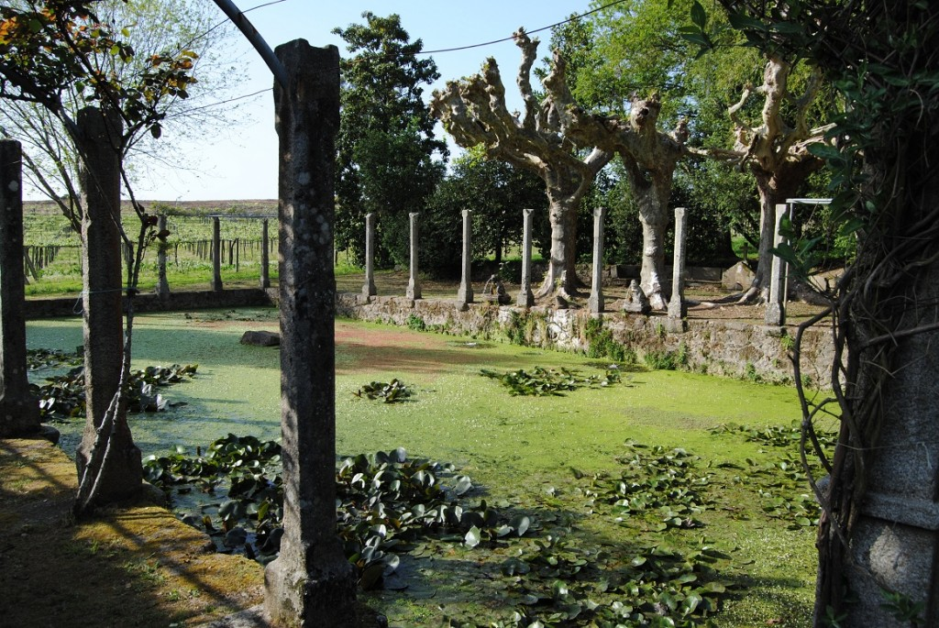
Notes:
Pazo de Rubianes

Slide 30
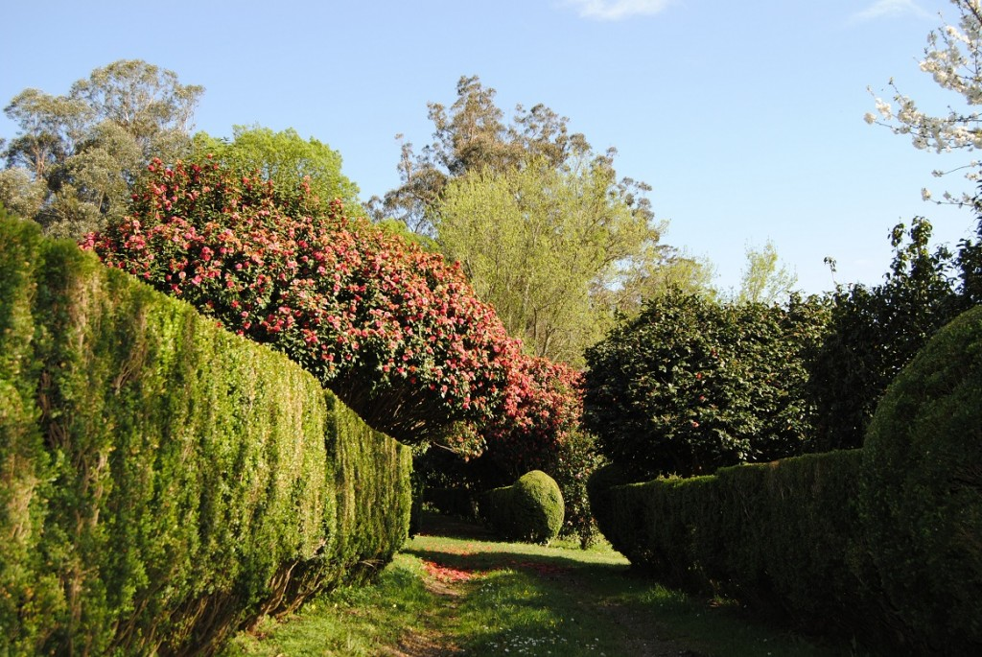
Notes:
Pazo de Rubianes

Slide 31
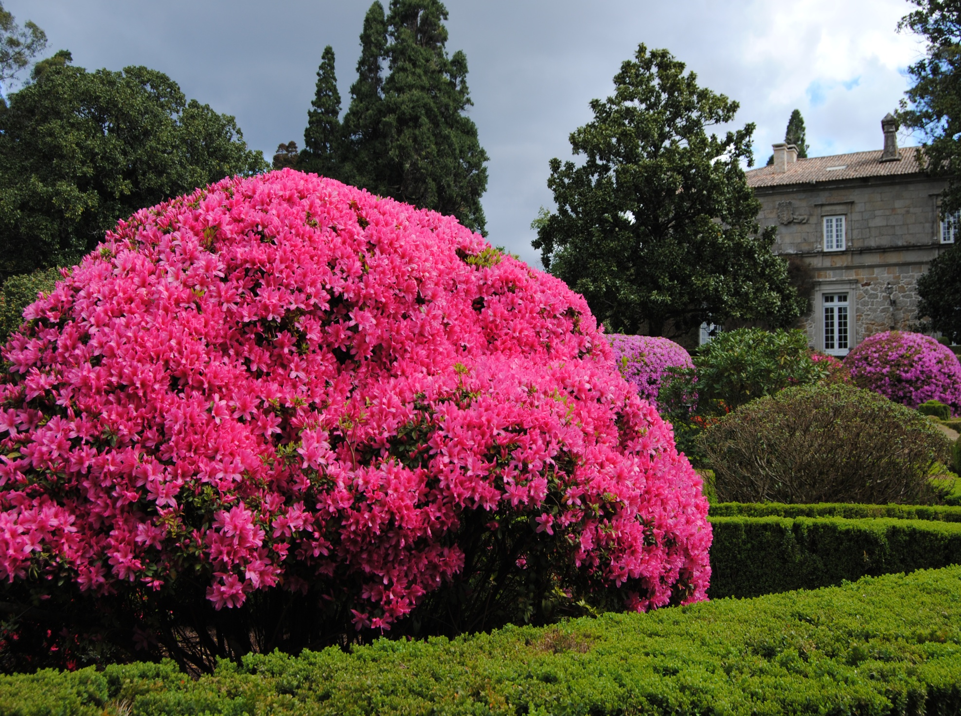
Notes:
Pazo de Rubianes

Slide 32
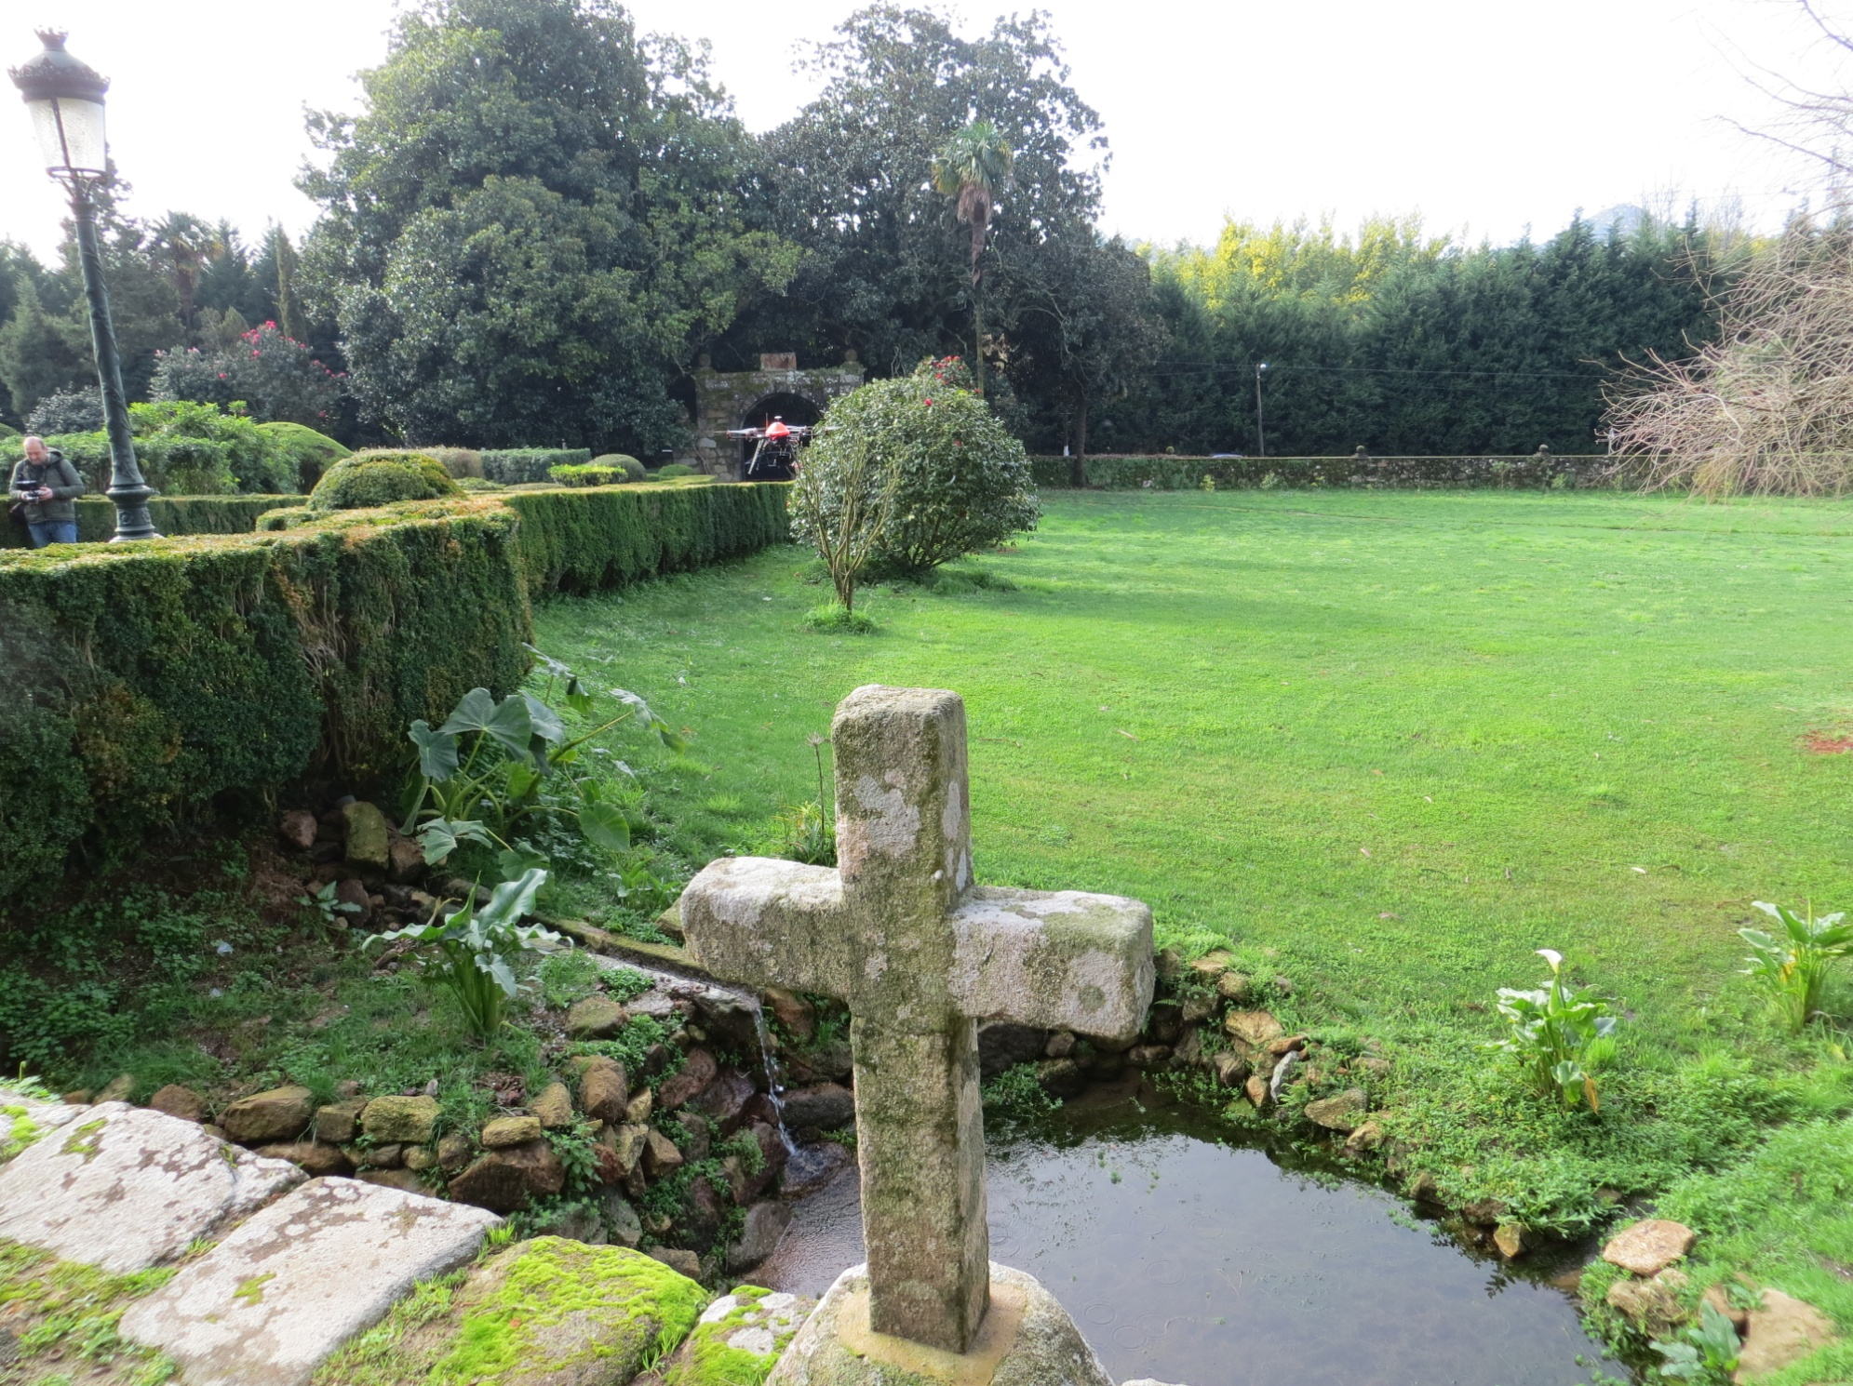
Notes:
Pazo de Rubianes

Slide 33
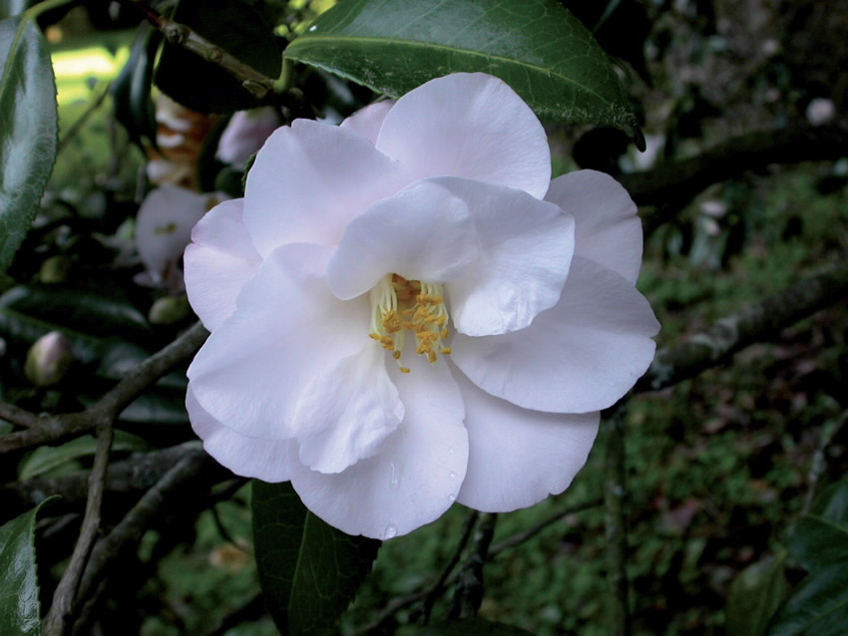
Notes:
Pazo de Rubianes

Slide 34
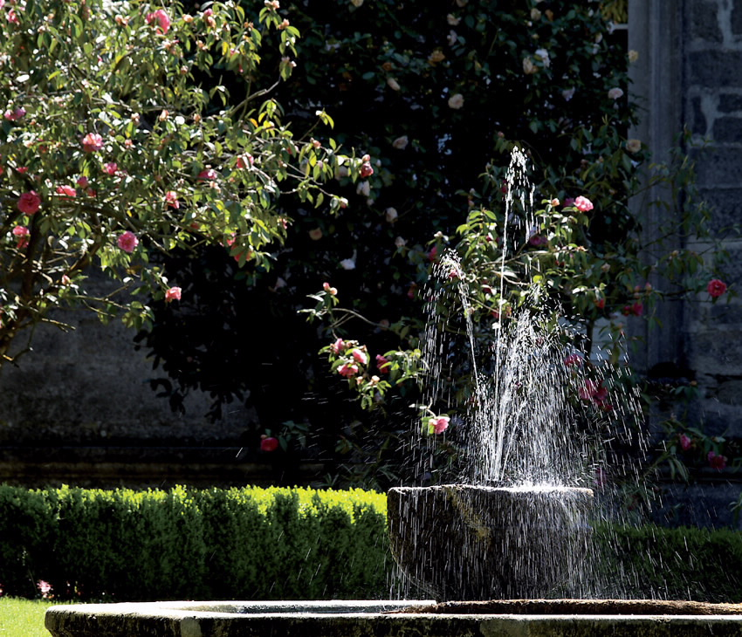
Notes:
Pazo de Rubianes

Slide 35
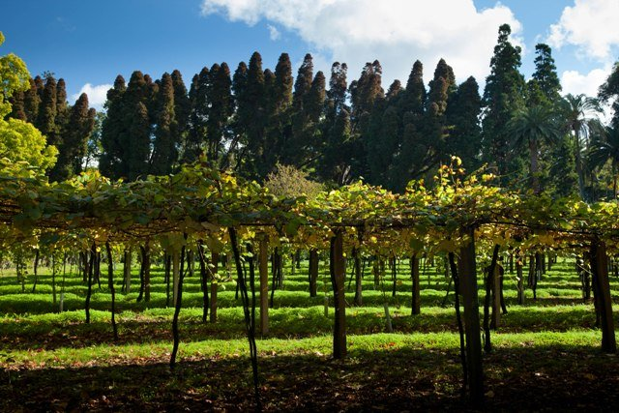
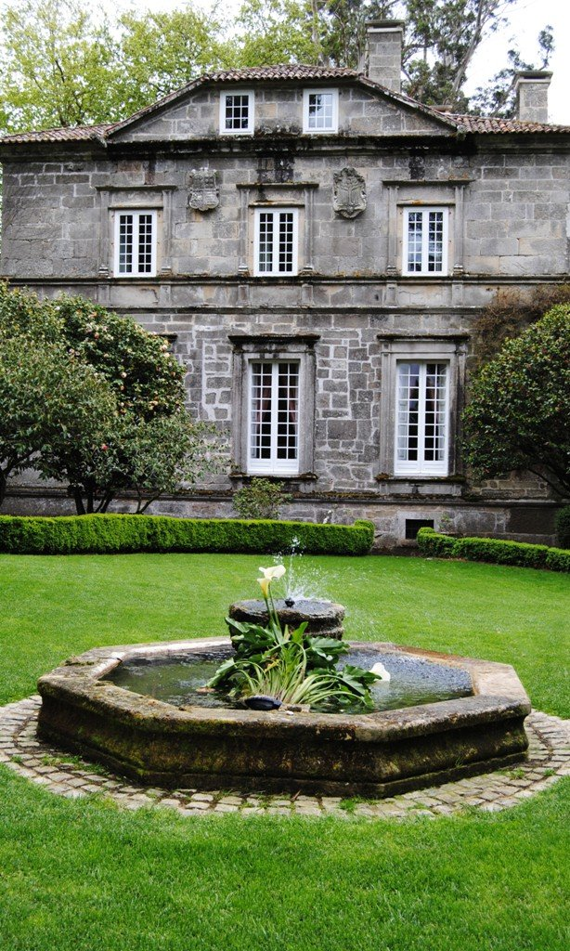
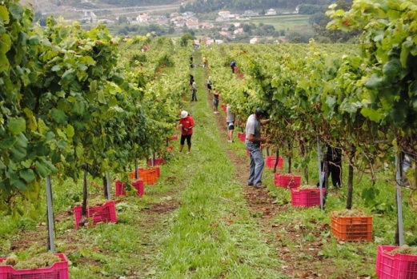
Notes:
Pazo de Rubianes

Slide 36
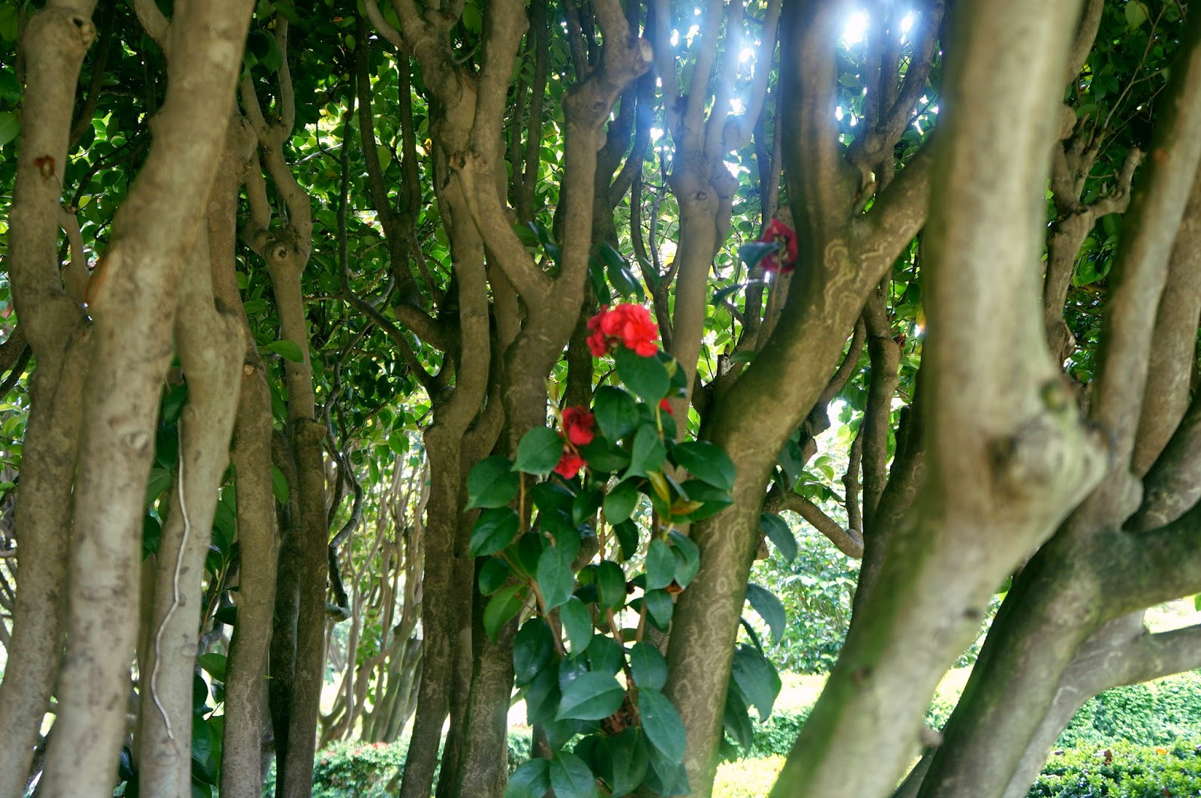
Notes:
Pazo de Rubianes.-Villagarcia de Arousa.-Camelias.

Slide 37
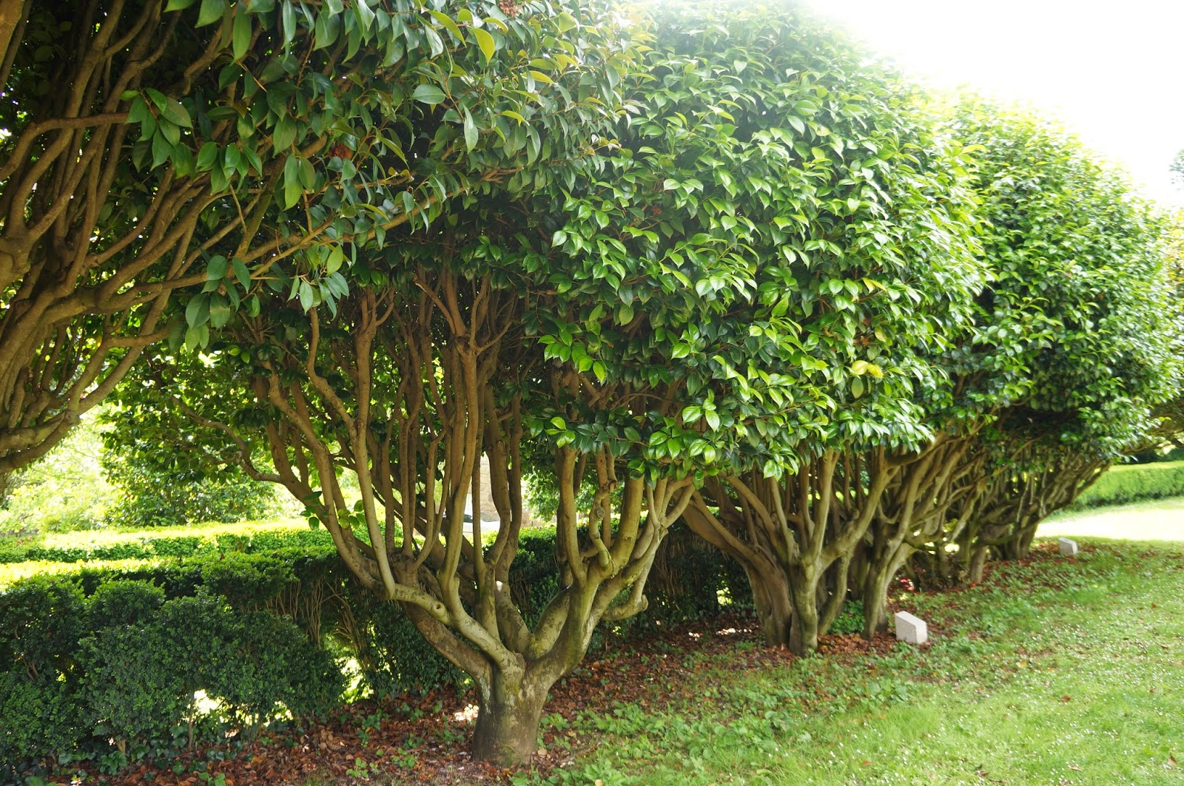
Notes:
Pazo de Rubianes.-Villagarcia de Arousa.-

Slide 38
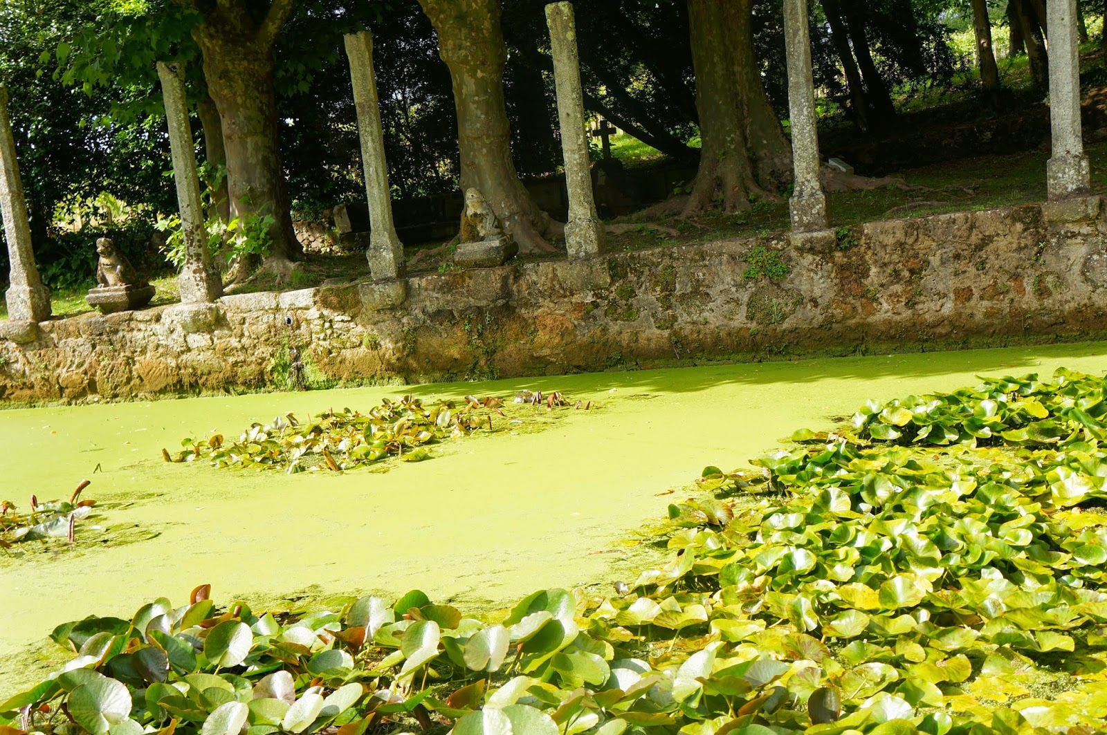
Notes:
Pazo de Rubianes.-Villagarcia de Arousa.-

Slide 39
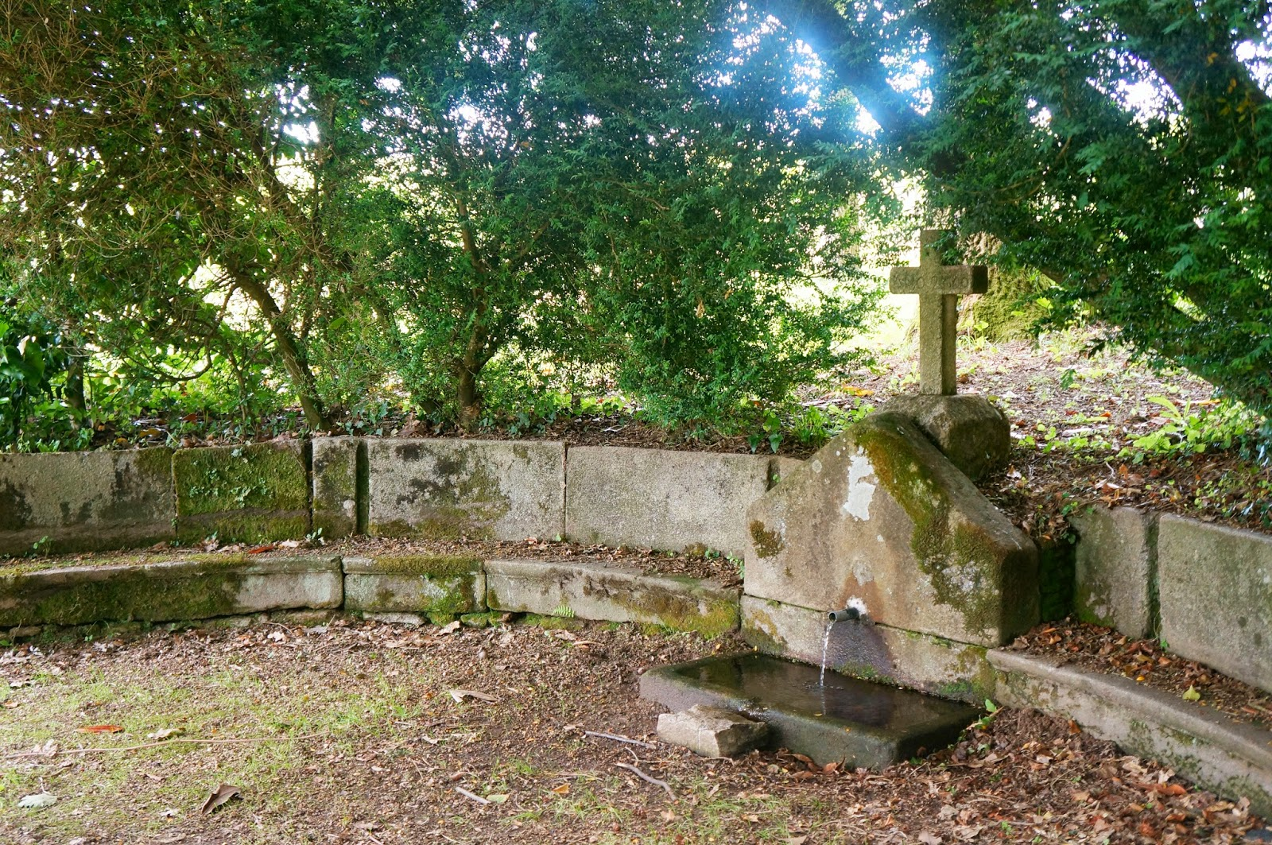
Notes:
Pazo de Rubianes.-Villagarcia de Arousa.-

Slide 40
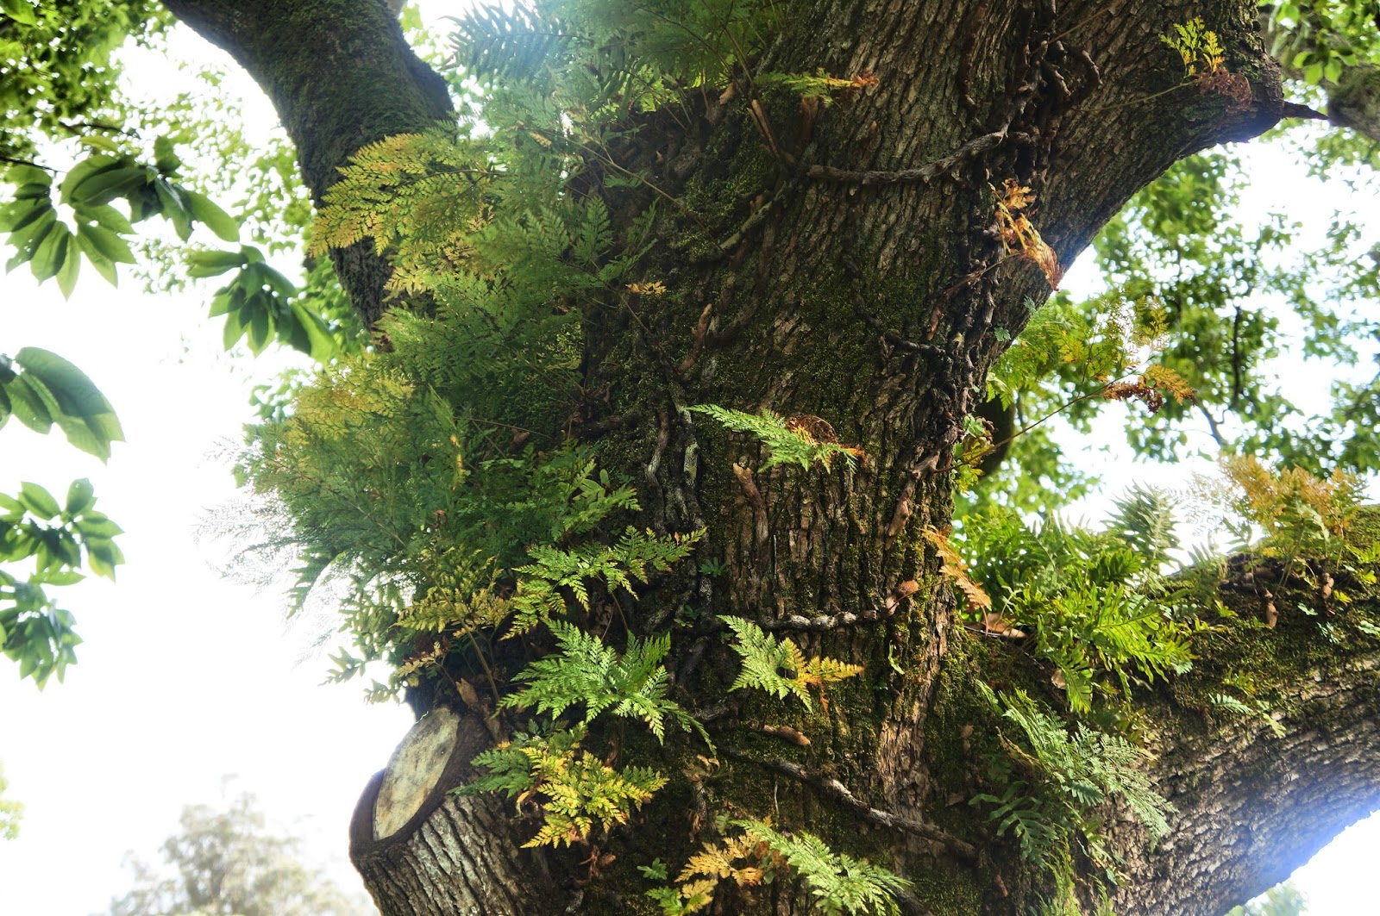
Notes:
Pazo de Rubianes.-Villagarcia de Arousa.-

Slide 41
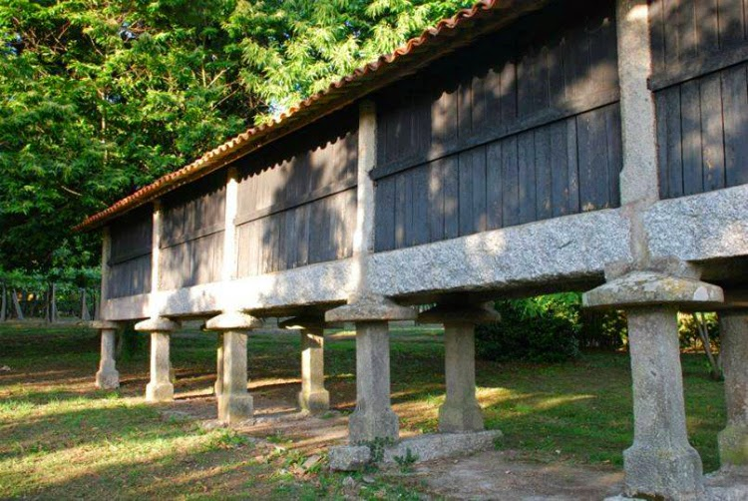
Notes:
Pazo de Rubianes.-Villagarcia de Arousa.-Horreo

Slide 42
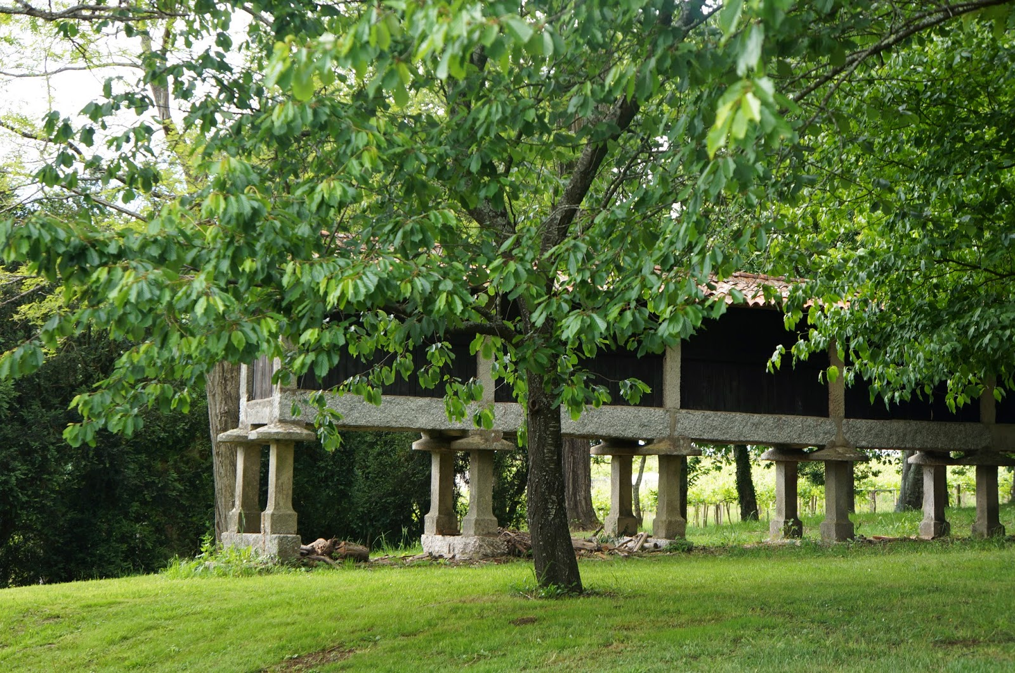
Notes:
Pazo de Rubianes.-Villagarcia de Arousa.-Horreo

Slide 43
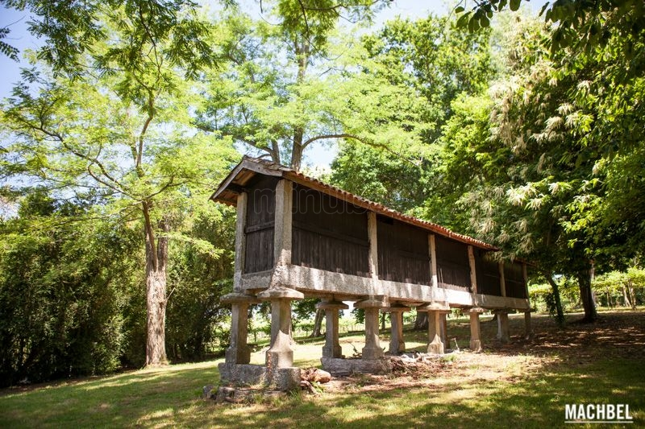
Notes:
Pazo de Rubianes.-Villagarcia de Arousa.-

Slide 44
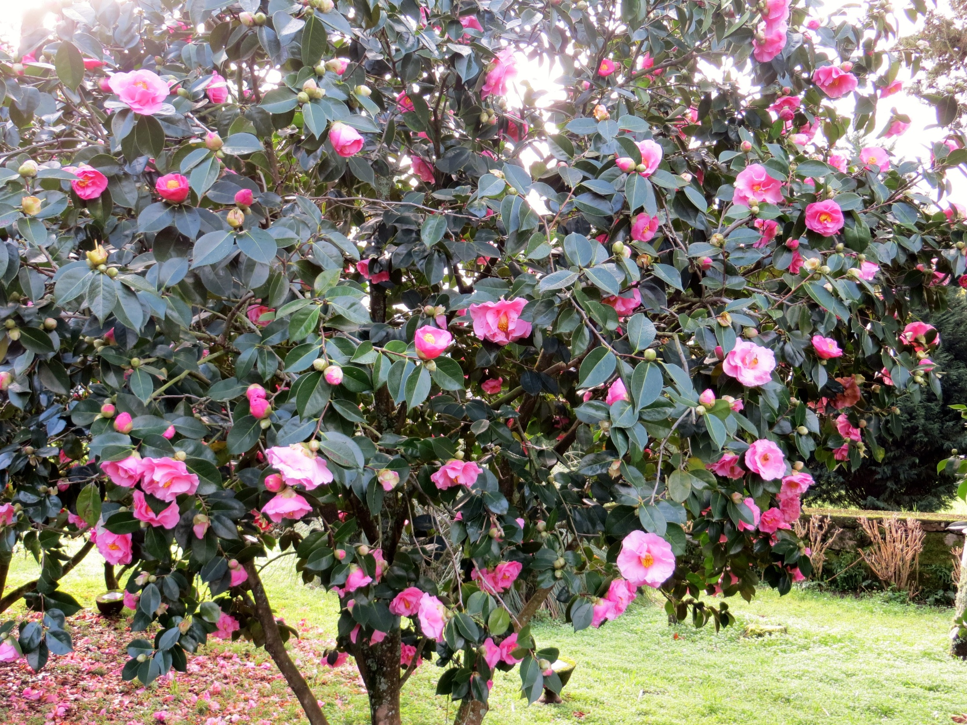
Notes:
Pazo de Rubianes.-Villagarcia de Arousa.-Camelias

Slide 45
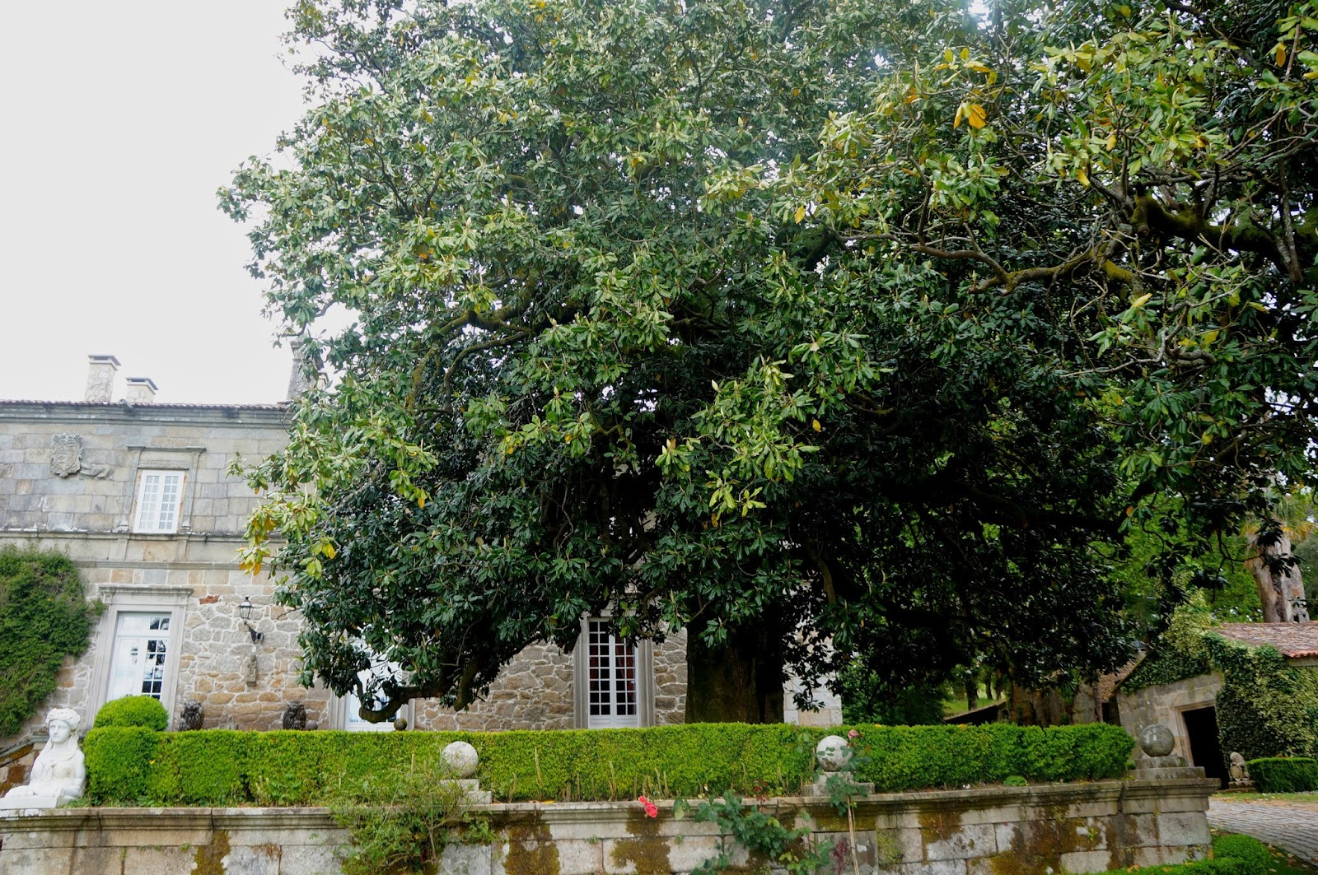
Notes:
Pazo de Rubianes.-Villagarcia de Arousa.-

Slide 46
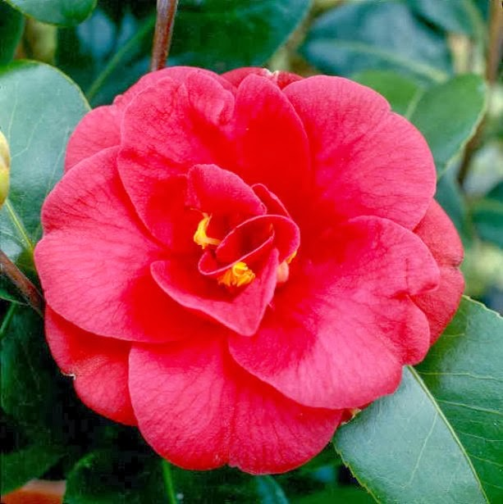
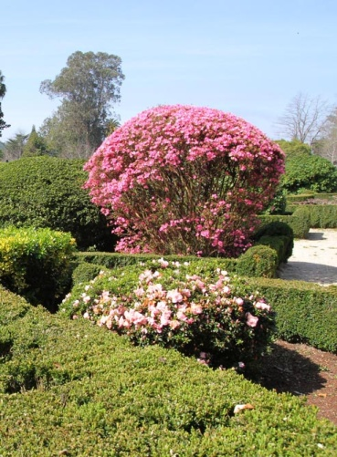
Notes:
Pazo de Rubianes.-Villagarcia de Arousa.-

Slide 47
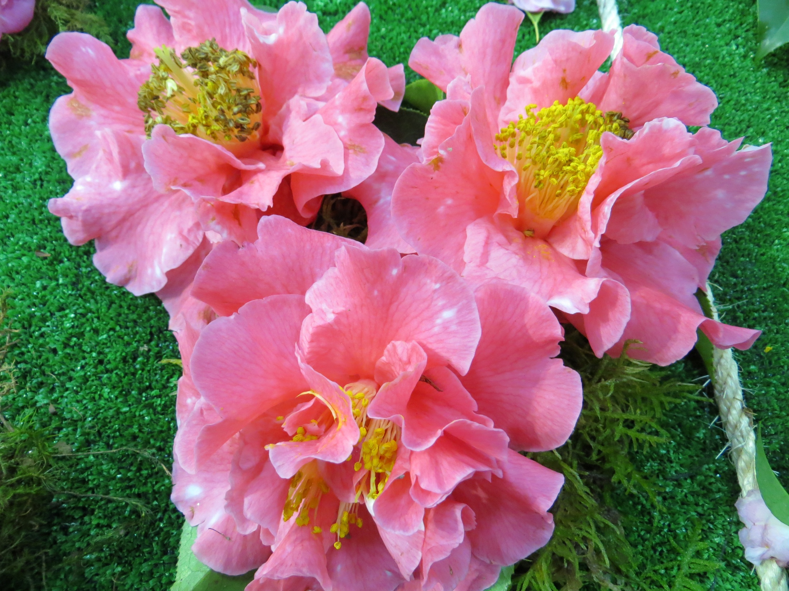
Notes:
Pazo de Rubianes.-Villagarcia de Arousa.-

Slide 48
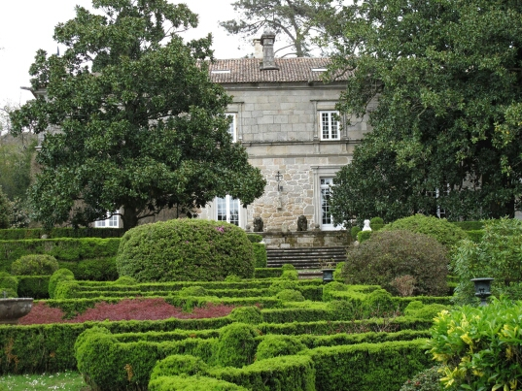
Notes:
Pazo de Rubianes.-Villagarcia de Arousa.-

Slide 49
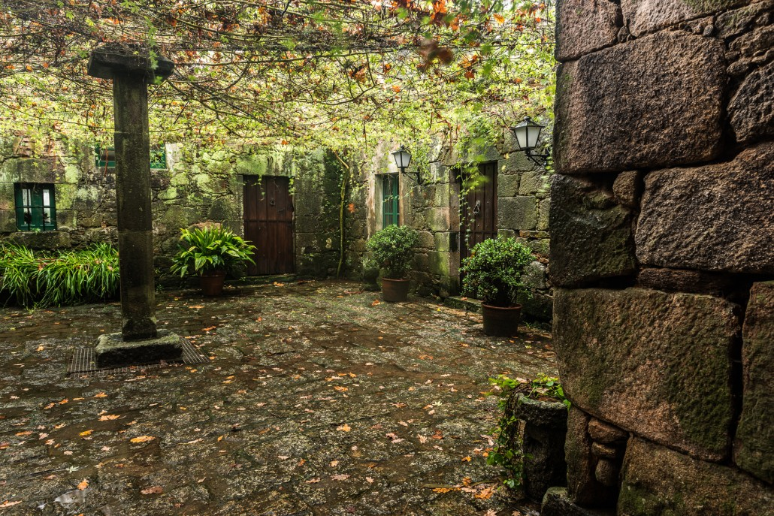
Notes:
Pazo de Rubianes.-Villagarcia de Arousa.-

Slide 50
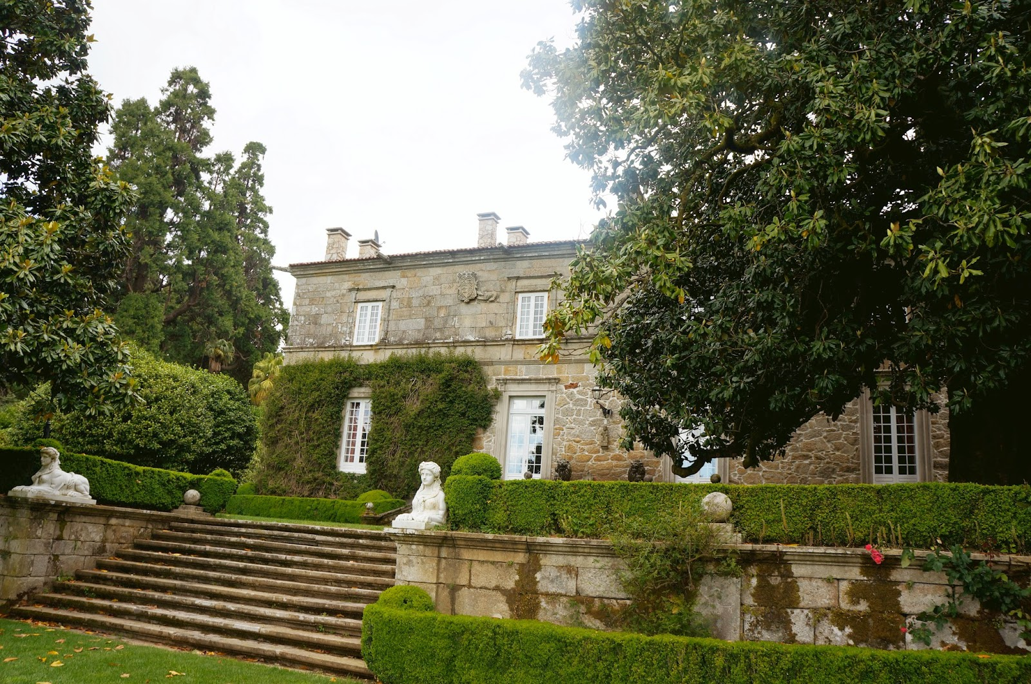
Notes:
Pazo de Rubianes.-Villagarcia de Arousa.-

Slide 51
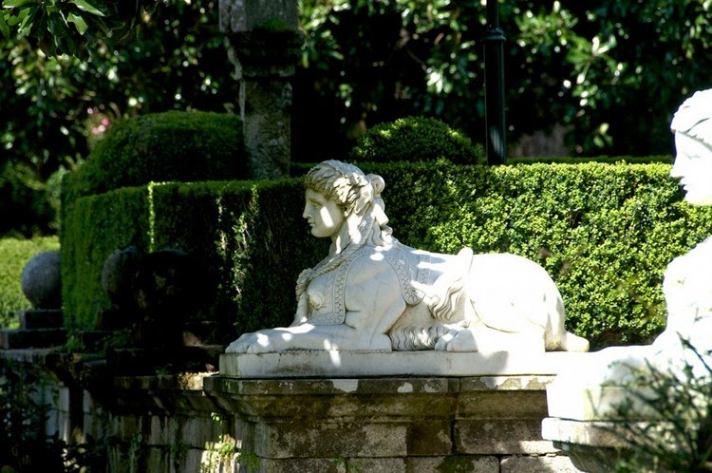
Notes:
Pazo de Rubianes.-Villagarcia de Arousa.-

Slide 52
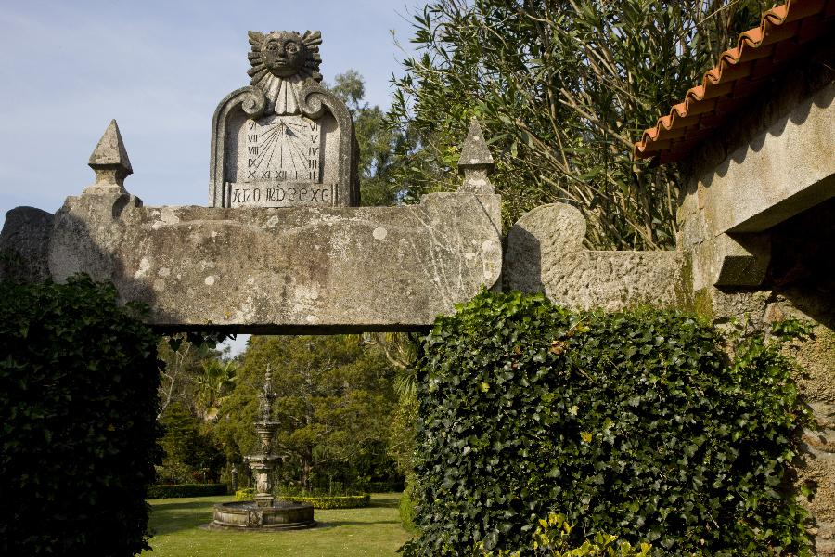
Notes:
Pazo de Rubianes.-Villagarcia de Arousa.-

Slide 53
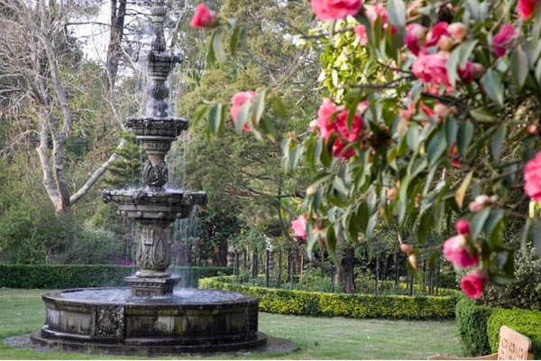
Notes:
Pazo de Rubianes.-Villagarcia de Arousa.-

Slide 54

Notes:
Pazo de Rubianes.-Villagarcia de Arousa.-Ruta de la Camelia

Slide 55

Notes:
Pazo de Rubianes.-Villagarcia de Arousa.-

Slide 56

Notes:
Pazo de Rubianes.-Villagarcia de Arousa.-

Slide 57


Notes:
Pazo de Rubianes.-Villagarcia de Arousa.-

Slide 58



Notes:
Pazo de Rubianes.-Villagarcia de Arousa.-

Slide 59

Notes:
Pazo de Rubianes.-Villagarcia de Arousa.-

Slide 60

Notes:
Pazo de Rubianes.-Villagarcia de Arousa.-

Slide 61

Notes:
Pazo de Rubianes.-Villagarcia de Arousa.-

Slide 62



Notes:
Pazo de Rubianes.-Villagarcia de Arousa.-Sequoia

Slide 63

Notes:
Pazo de Rubianes.-Villagarcia de Arousa.-

Slide 64


Notes:
Pazo de Rubianes.-Villagarcia de Arousa.-

Slide 65

Notes:
Pazo de Rubianes.-Villagarcia de Arousa.-

Slide 66

Notes:
Pazo de Rubianes.-Villagarcia de Arousa.-

Slide 67

Notes:
Pazo de Rubianes.-Villagarcia de Arousa.-

Slide 68

Notes:
Pazo de Rubianes.-Villagarcia de Arousa.-

Slide 69

Notes:
Pazo de Rubianes.-Villagarcia de Arousa.-

Slide 70

Notes:
Pazo de Rubianes.-Villagarcia de Arousa.-Capilla

Slide 71

Notes:
Pazo de Rubianes.-Villagarcia de Arousa.-Capilla

Slide 72

Notes:
Pazo de Rubianes.-Villagarcia de Arousa.-

Slide 73

Notes:
Pazo de Rubianes.-Villagarcia de Arousa.-Capilla

Slide 74

Notes:
Pazo de Rubianes.-Villagarcia de Arousa.-Patio

Slide 75

Notes:
Pazo de Rubianes.-Villagarcia de Arousa.-

Slide 76

Notes:
Pazo de Rubianes.-Villagarcia de Arousa.-

Slide 77

Notes:
Pazo de Rubianes.-Villagarcia de Arousa.-

Slide 78

Notes:
Pazo de Rubianes.-Villagarcia de Arousa.-

Slide 79


Notes:
Pazo de Rubianes.-Villagarcia de Arousa.-Camelias

Slide 80


Notes:
Pazo de Rubianes.-Villagarcia de Arousa.-

Slide 81

Notes:
Pazo de Rubianes.-Villagarcia de Arousa.-

Slide 82

Notes:
Pazo de Rubianes.-Villagarcia de Arousa.-

Slide 83


Notes:
Pazo de Rubianes.-Villagarcia de Arousa.-Eucaliptus

Slide 84

Notes:
Pazo de Rubianes.-Villagarcia de Arousa.-Horreo

Slide 85

Notes:
Pazo de Rubianes.-Villagarcia de Arousa.-

Slide 86

Notes:
Pazo de Rubianes.-Villagarcia de Arousa.-

Slide 87
Pazo de San Lorenzo de Trasouto
El pazo de San Lorenzo en la ciudad de Santiago es un ejemplo de monasterio medieval transformado en residencia palaciega.
Su origen se remonta al siglo XIII cuando Martín Arias, obispo de Zamora funda una ermita dedicada a San Lorenzo que se convierte más tarde en un modesto eremitorio de la orden franciscana rodeado de espesos robledales.
El pazo cuenta con jardines exteriores que destacan más por su riqueza y variedad botánica mas que por su trazado.

Slide 88
Pero si el pazo merece la pena destacarse en lo que a jardines se refiere es por su especial e insólito claustro.
Es éste un espacio de planta casi cuadrada (16 x 18 m) , enmarcado por una galería abierta en el piso inferior y acristalada en el superior y un paseo perimetral que encierra un jardín con bojes tallados formando dibujos que, con el transcurrir de los años, se han convertido en extraños jeroglíficos cuyo significado es difícil desentrañar

Slide 89

Notes:
Pazo de San Lorenzo de Trasouto

Slide 90

Notes:
Pazo de San Lorenzo de Trasouto

Slide 91

Notes:
Pazo de San Lorenzo de Trasouto

Slide 92

Notes:
Pazo de San Lorenzo de Trasouto

Slide 93

Notes:
Pazo de San Lorenzo de Trasouto

Slide 94

Notes:
Pazo de San Lorenzo de Trasouto

Slide 95


Notes:
Pazo de San Lorenzo de Trasouto

Slide 96

Notes:
Pazo de San Lorenzo de Trasouto

Slide 97

Notes:
Pazo de San Lorenzo de Trasouto

Slide 98

Notes:
Pazo de San Lorenzo de Trasouto

Slide 99


Notes:
Pazo de San Lorenzo de Trasouto

Slide 100

Notes:
Pazo de San Lorenzo de Trasouto

Slide 101

Notes:
Pazo de San Lorenzo de Trasouto

